Slide 1
Az elszalasztott lehetőség; Magyarország, mint geotermikus nagyhatalom
Készítette: Mennydörgés csapata

Slide 2
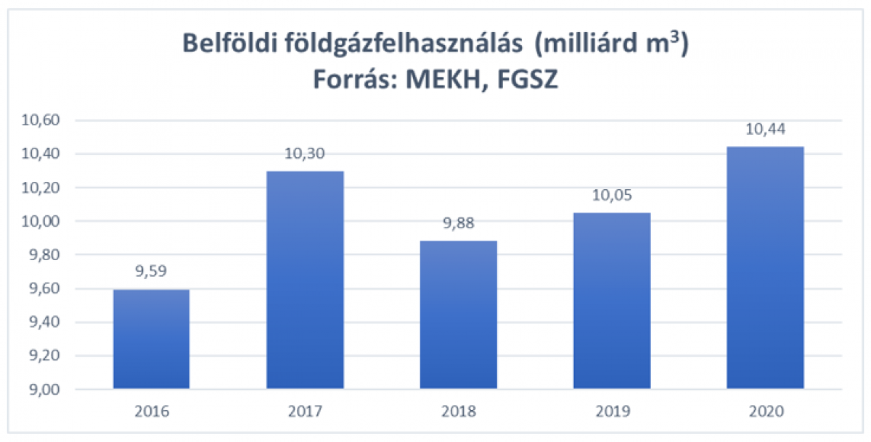
Mi a probléma?
Importtól való függés
Fosszilis energiák használata
Üvegházhatású gázok kibocsátása

Slide 3
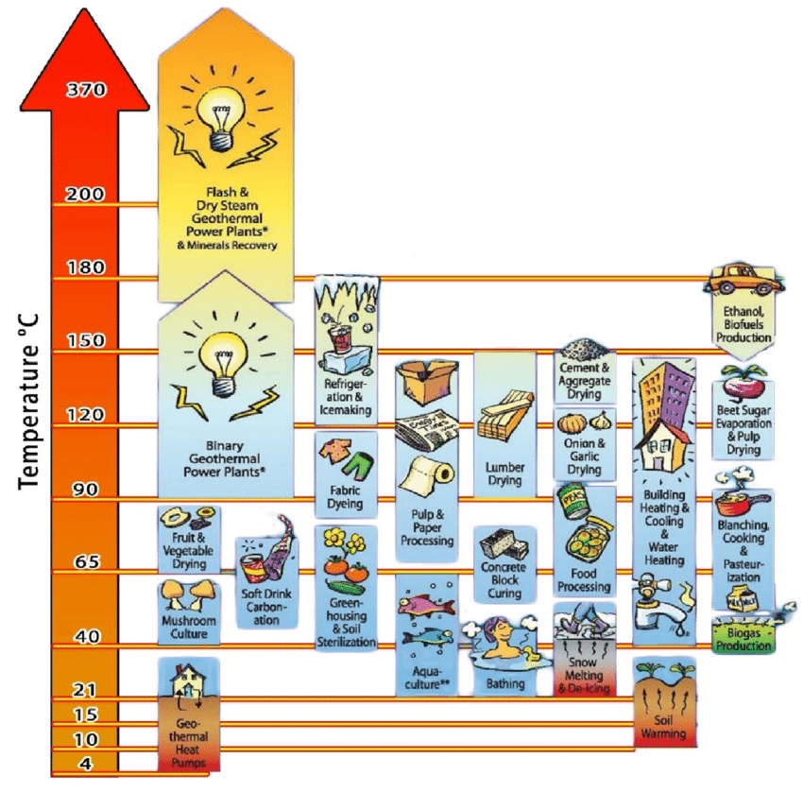
Miért is jó?
Időjárás független
Könnyen fenntartható
Fit for 55
https://www.researchgate.net/publication/317388065_Investigation_on_the_potential_of_combined_heat_power_and_metal_extraction_in_Hungary

Slide 4
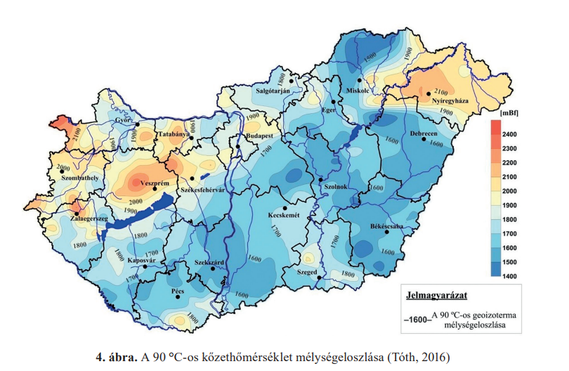
A geotermikus energia
Mi is az a geotermikus energia?
Magyarország adottságai
Működési elve

Slide 5
Társadalmi hatásai
Új munkahelyek
Költséghatékony
Környezettudatosság

Slide 6
Számítás
4 millió tonna kibocsátott CO₂
3400 Gigawatt termelt áram
Mátrai erőmű CO₂ kibocsátása
1174g CO₂/kWh
Átlagos geotermikus erőmű CO₂ kibocsátása 125g CO2/kWh

Slide 7
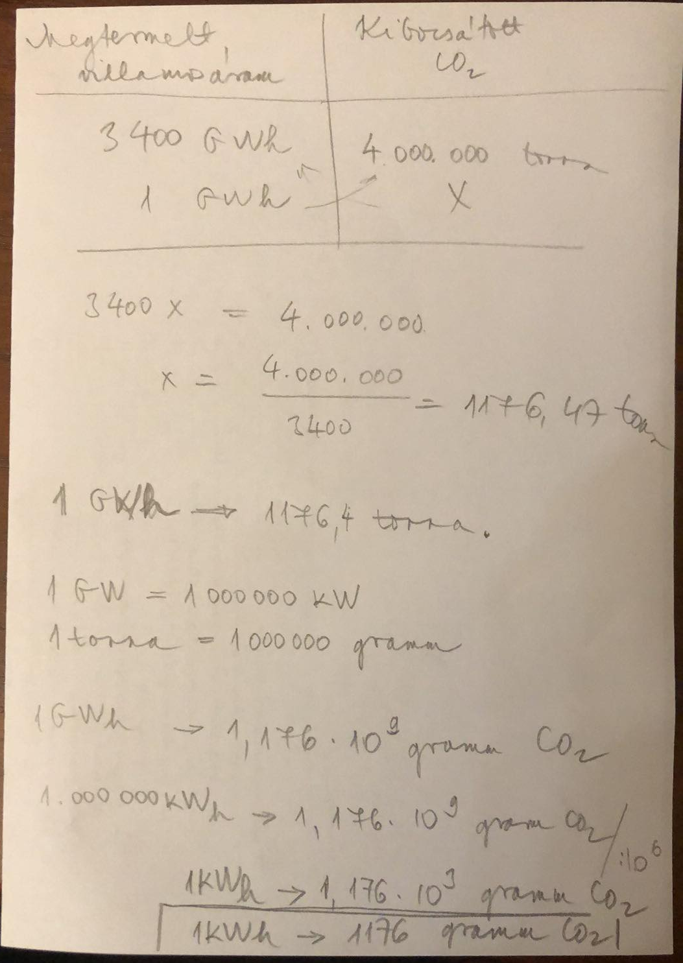

Slide 8
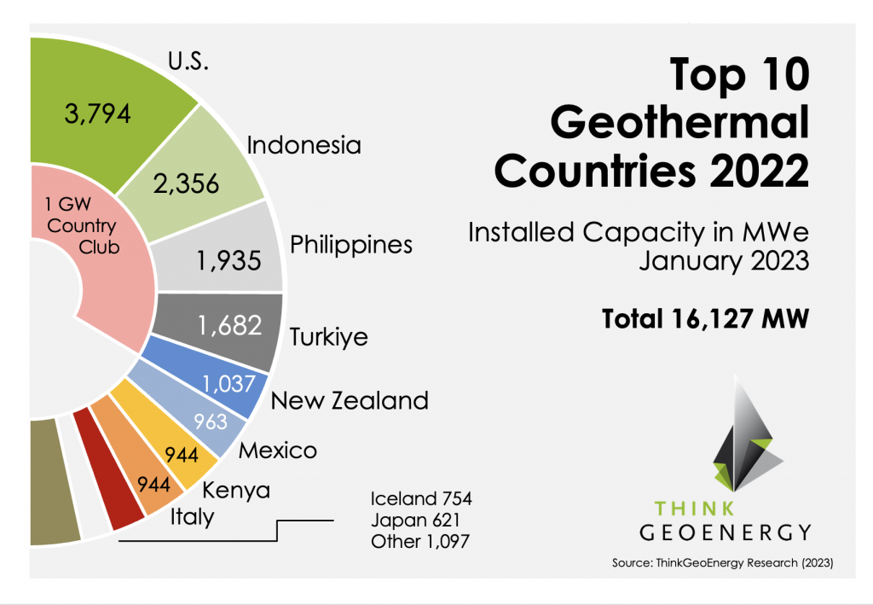
Összefoglalás
Zöldebb jövő
Van hátránya is
Nemzetközi kitekintés

Slide 9
Köszönjük a figyelmet!
Szakmai segítséget nyújtotta:
Dr. Vadászi Marianna, Ph.D.
Okl. olaj-és gázmérnök, okl. földtudományi mérnök, okl. MBA menedzser, egyetemi docens

